Slide 1
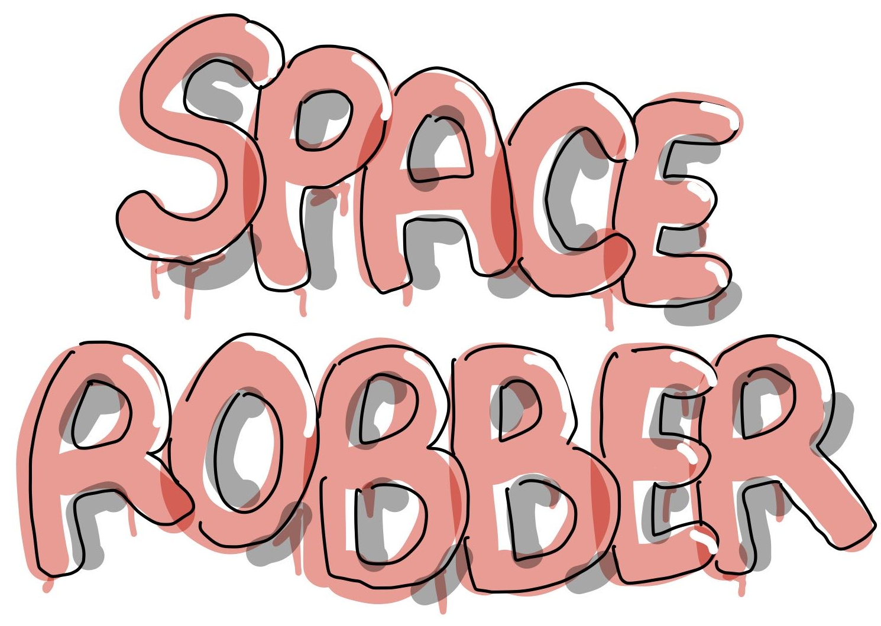

SPACE ROBBER
25.11.11

Slide 2
목차
게임 정보
컨트롤_인게임
게임 진행
플레이어
스탯
상태(State)
인벤토리
도구 퀵슬롯
아이템
자원
도구
무게 시스템
맵 생성 규칙
자원 배치 규칙
파워 레벨 시스템_몬스터 스폰
아이템 판매/구매처
자원 수집
게임 플레이_자원 수집: 세트 판매
게임 플레이_자원 수집: 특수 물품

Slide 3
<SPACE ROBBER> 정보
장르
: 자원 수집, 생존, 협동
시점
: 1인칭
조작
: 키보드, 마우스
플레이 타임
: 한 판당 약 8~10분
개발
: 언리얼 엔진 5
플랫폼
: PC
유사 게임
: Lethal Company

Slide 4
컨트롤_인게임
키 | 입력 | 설명
W, A, S, D | [W], [A], [S], [D] | W: 앞, A: 왼, S: 뒤, D: 우 걷기(Walk)
Shift | [W], [A], [S], [D] + [Shift] | W, A, S, D 방향으로 달리기(Run)
Space | [Space] | 점프(Jump)
Ctrl | [Ctrl] | 웅크리기(DuckDown) 토글
 | [W], [A], [S], [D] + [Ctrl] | W, A, S, D 방향으로 웅크린 채 걷기(DuckDownWalk)
Z | [Z] | 인벤토리 열기/닫기
C | [C] | 인벤토리 열린 상태에서 옆으로 한 칸 이동
V | [V] | 퀵슬롯에서 들고 있는 도구/ 인벤토리에서 선택된 자원 버리기
E | [E] | 아이템 줍기 상호작용
T | [T] | 마이크 온오프 토글
mouseLeft | [mouseLeft] | 손에 든 도구 사용
mouseRight | [mouseRight] | (Scan)반경 내 아이템 유무 확인 반경 내 몬스터 정보 확인
mouseWheelUp | [mouseWheelUp] | 퀵슬롯에서 한 칸 위/아래(Up/Down)의 슬롯이 선택됨. 해당 슬롯의 도구 들기.
mouseWheelDown | [mouseWheelDown]
마우스 이동 |  | 플레이어 1인칭 카메라 각도 조정
키보드, 마우스 사용

Slide 5
컨트롤_플레이어 사망 시
키 | 입력 | 설명
mouseLeft | [mouseLeft] | 살아있는 팀원이 두 명 이상일 때 유효 좌클릭으로 현재 관전 중인 팀원 외 다른 팀원 관전
mouseRight | [mouseRight], HOLD | 함선 강제 출발 투표
마우스 이동 |  | 플레이어 1인칭 카메라 각도 조정

Slide 6

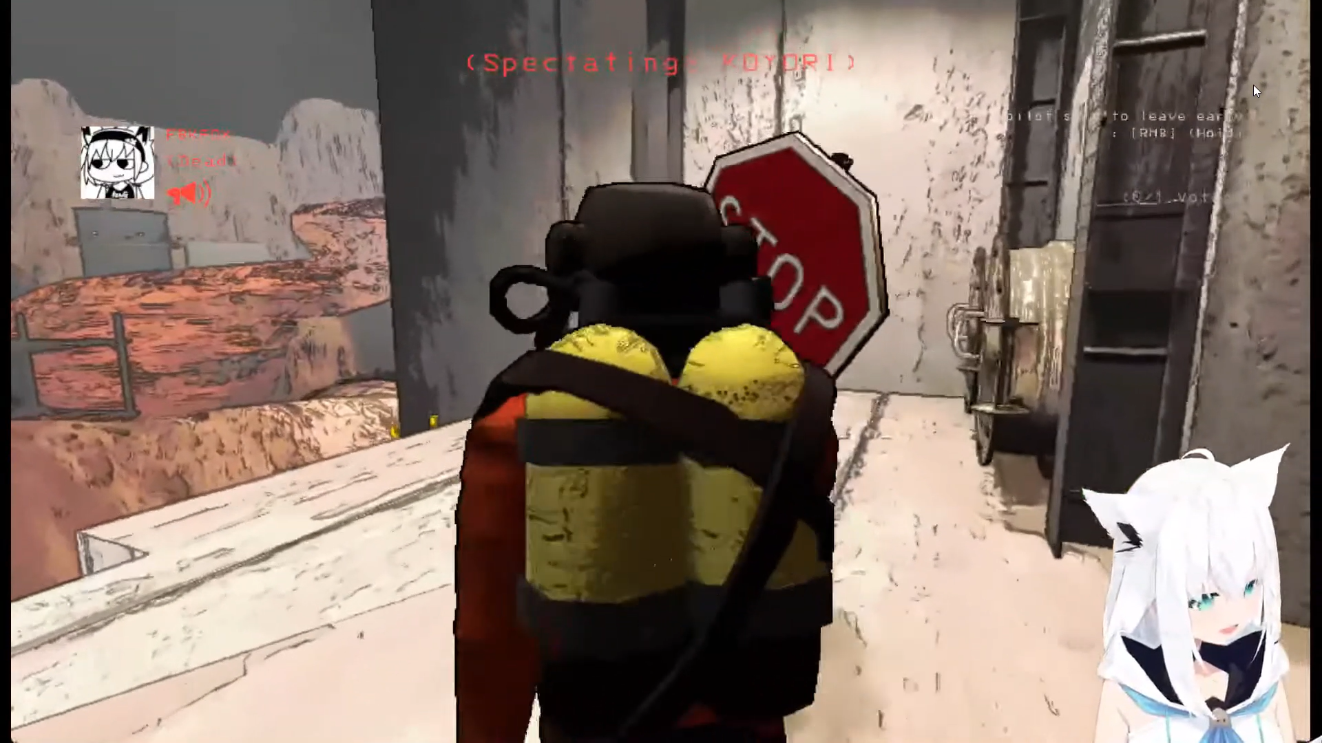
카메라 - 플레이어 사망 시
유저 사망 시, 다른 살아남은 유저가 있을 때
3인칭
다른 유저를 관전할 수 있다.
마우스를 움직여 다른 방향을 볼 수 있다.
가능한 조작
좌클릭(LMB) : 현재 관전 중인 유저 외의 다른 유저를 볼 수 있다. 생존한 유저가 2명 이상일 때 유효하다.
우클릭(RMB) : 꾹 눌러서(Hold해서) 함선을 먼저 출발시킬 지에 대해 투표할 수 있다. 생존한 유저가 있을 시에 유효하다. (모두 죽으면 바로 게임 오버이기 때문에)
관전 중인 유저 닉네임
( Spectating : 000 )
사망한 유저 정보
(스팀 프로필, 닉네임,
마이크 활성화 여부)
Tell autopilot ship to leave early
[ RMB ] (Hold)
(0/1 vote)
함선을 먼저 출발시킬 것인지에 대한 투표

Slide 7
게임 진행
행성을 한 번 갈 때마다 하루가 지난다.
상인에게 방문할 때는 하루가 지나지 않는다.
< 3일 간 할당량 ???달러 >
1일
2일
3일
마감일
행성에서 자원을 수집하거나
모은 자원을 판매할 수 있다.
할당량을 마련해야 한다.
마감일에는 행성에는 갈 수 없다.

Slide 8
플레이어 - 스탯
스탯 | type | 값 | 설명
HP |  | 100 | HP≦0 : 플레이어 사망 최대 100
스태미나 |  |  | 달릴 때, 점프할 때 소모 무게에 비례해 소모량이 증가함(나중에 추가 설명)
이동 속도 (m/s) |  | 5
달리기 속도 (m/s)
최대 인벤토리 무게 (kg)
현재 인벤토리 무게 (kg) |  |  | 플레이어의 현재 인벤토리 무게
...

Slide 9
플레이어 - 상태
상태 (state) | 상태_한글명 | 설명
Idle | 대기
Walk | 걷기
Run | 달리기 | 초당 스태미나 소모
Jump | 점프 | 회당 스태미나 소모
DuckDown | 웅크리기
DuckDownWalk | 웅크린 채 걷기
Stun | 기절
Hit | 피격
Dead | 사망
Attack | 공격
Interaction | 상호작용
PickUp | 아이템 줍기

Slide 10
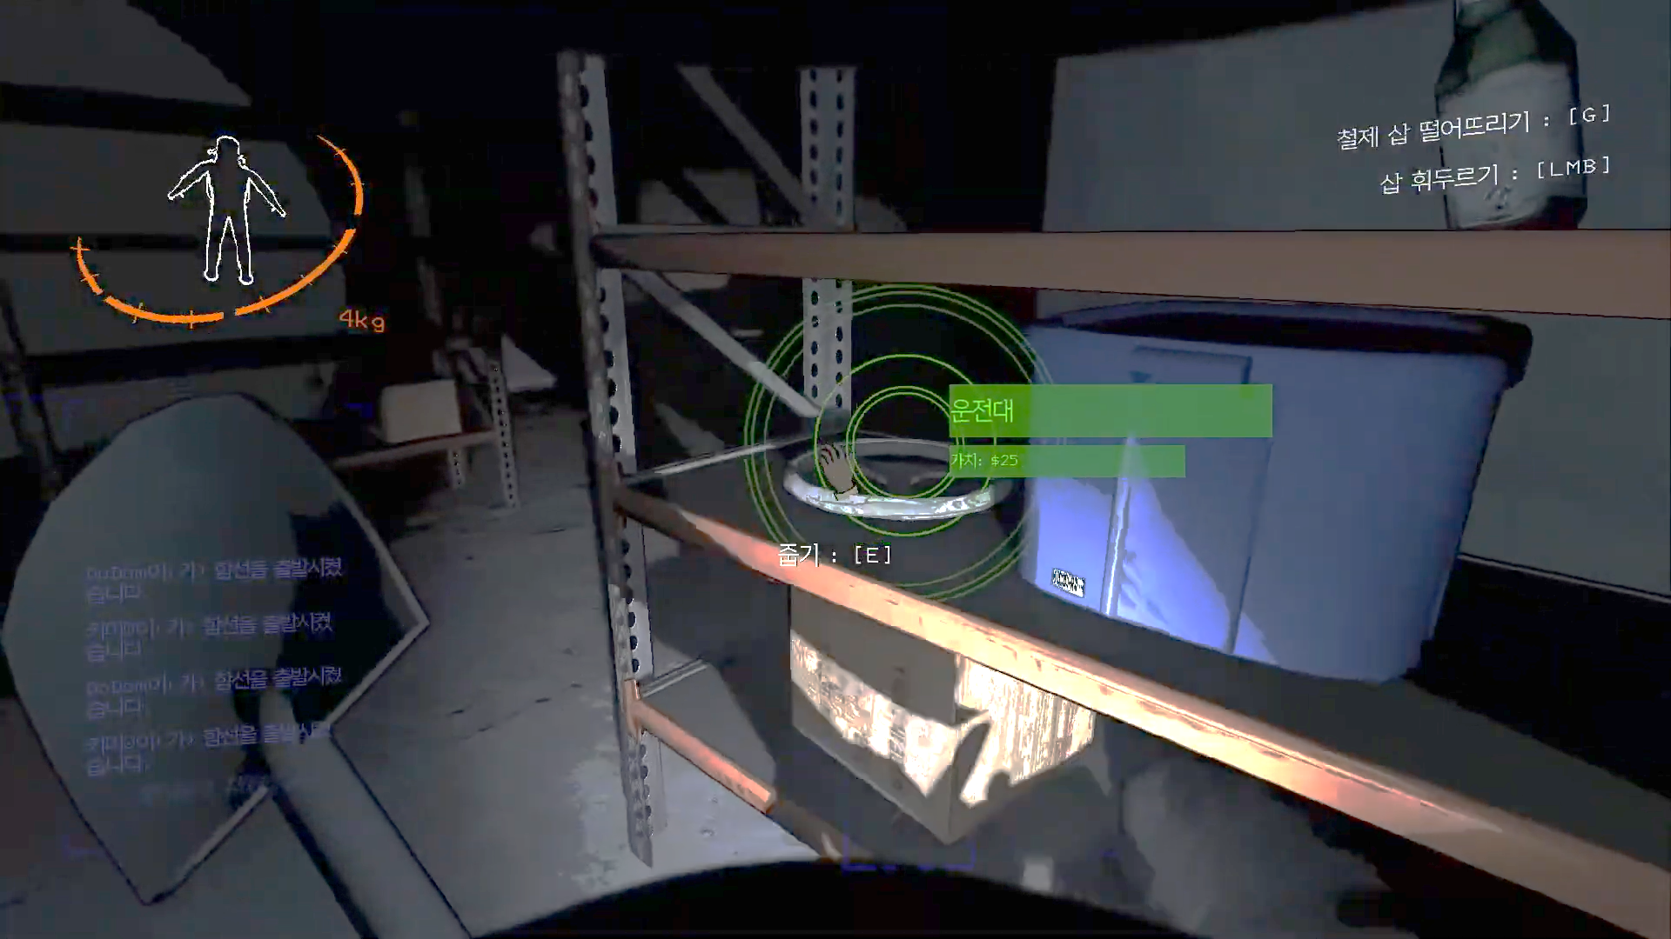
아이템
자원
맵에서 수집 가능
판매하여 돈을 벌 수 있는 아이템
스탯: 이름, 가격, 무게
도구
플레이어가 사용하는 아이템
(ex. 무기, 손전등 등)
상점에서 구매 가능
판매 불가능
자원
도구

Slide 11
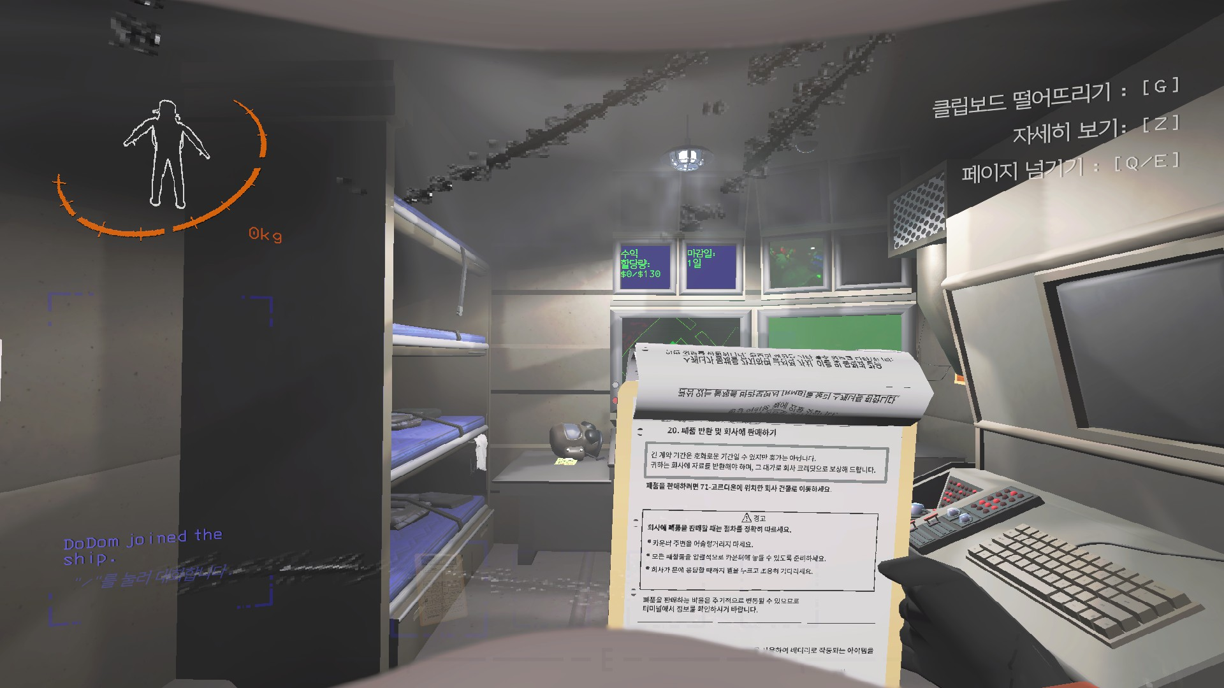

UI
자원 인벤토리
: 획득한 자원이 보관된다.
0kg
도구 퀵슬롯
: 최대 4개의 도구를 넣을 수 있다.

Slide 12

UI
0kg
0.2kg

Slide 13
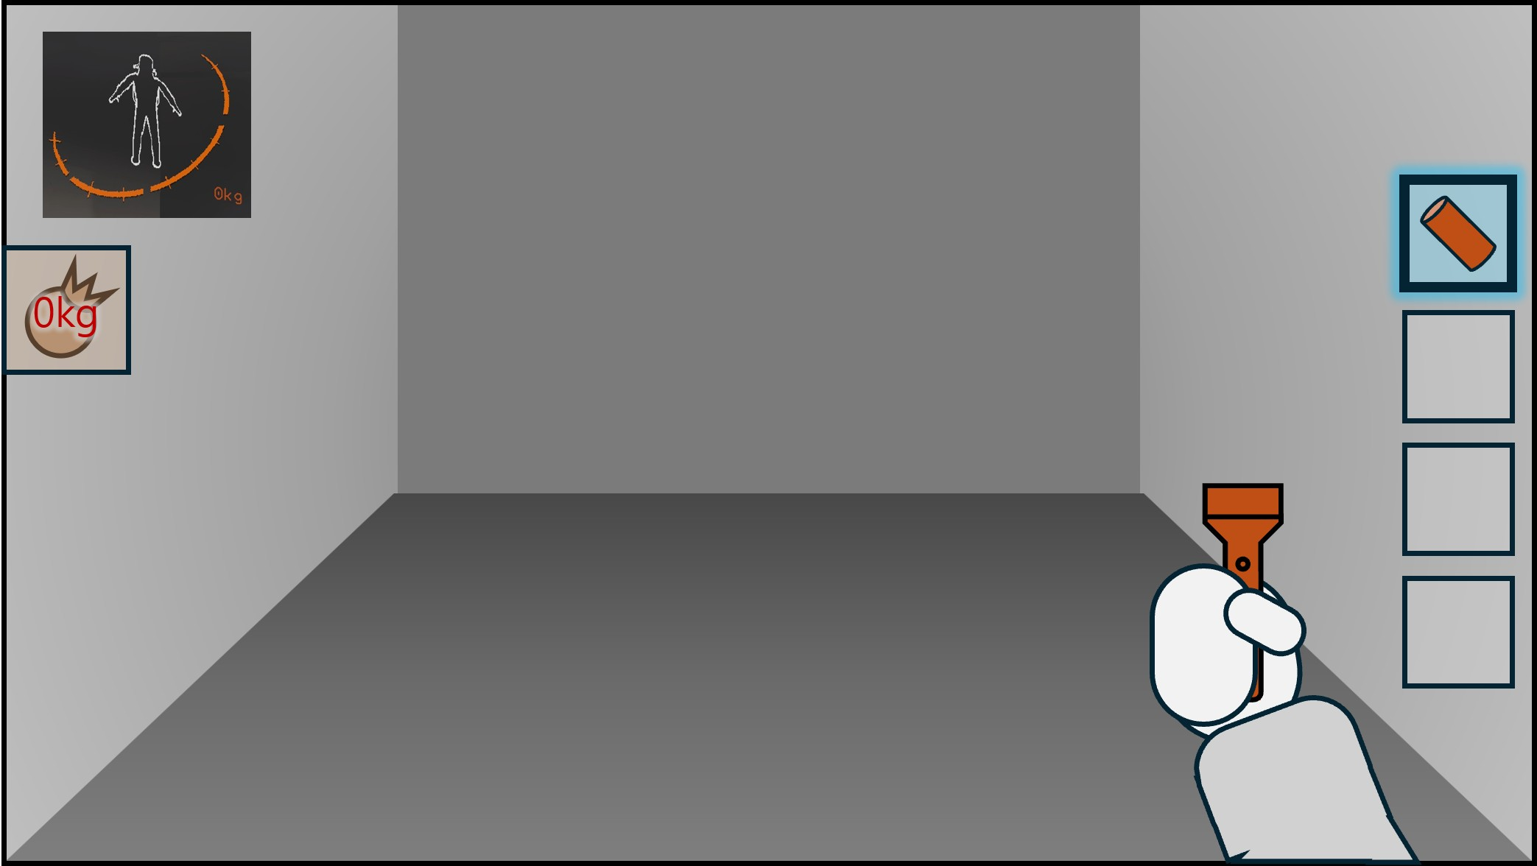
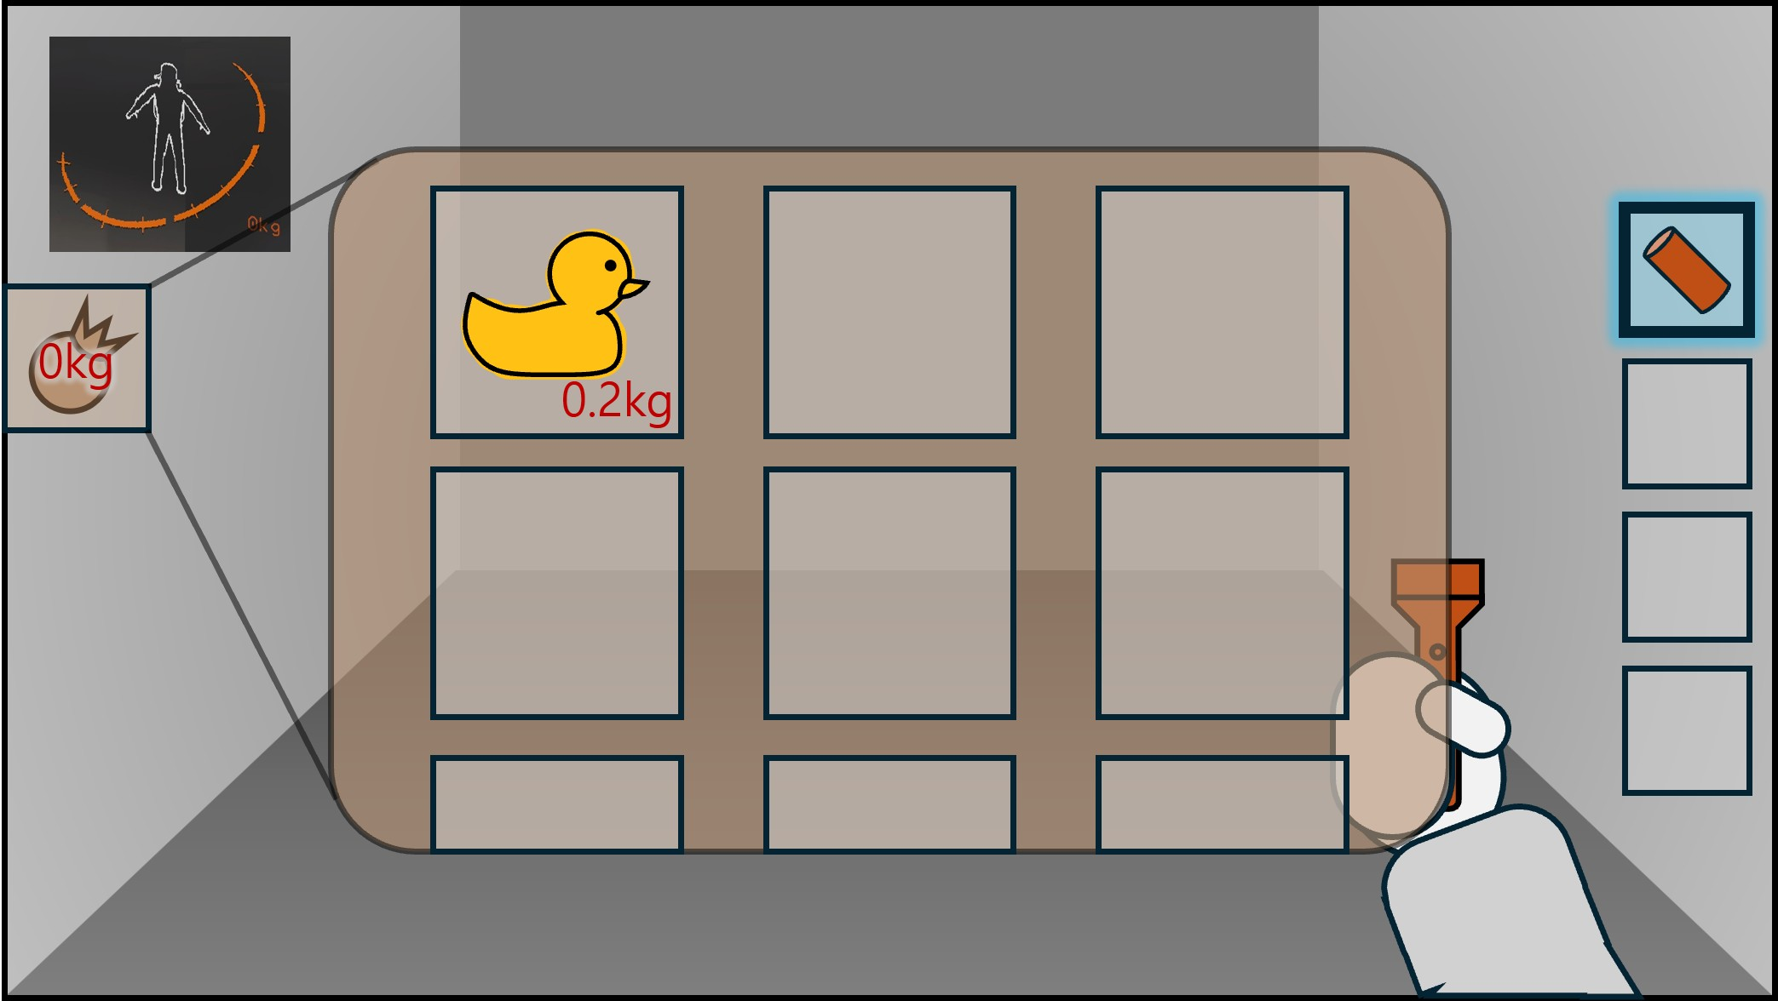
인벤토리
수집한 ‘자원’은 인벤토리로 이동
인벤토리는 개수+무게 제한
예) 최대 9개의 자원을 최대 총 30kg까지 넣을 수 있다.
인벤토리가 꽉 찬 상태에서 자원을 획득하려 해도 주울 수 없다.
인벤토리의 총 무게는 소수점 내림으로 표시된다.
자원
이름: 오리
가격: $1
인벤토리
총 무게
줍기: [E]

Slide 14
도구 퀵슬롯
‘도구’ 아이템을 소지할 수 있는 퀵슬롯
최대 4개의 도구 소지 가능
선택된 슬롯의 도구를 손에 들고 사용할 수 있음
선택된
슬롯

Slide 15
무게 시스템
무게 시스템
인벤토리의 무게가 증가할수록, 플레이어의 이동 속도와 스태미나 소모량 증가
현재 인벤토리의 무게가 특정 비율을 넘길 때마다, 단계에 따른 효과가 적용됨
이동 관련 State: Walk, DuckDownWalk, Run / 스태미나 소모 State: Run, Jump
단계 변화는 화면에 UI로 별도 표시
비율 | 무게 단계 | 효과
40% | 1 | 이동 속도 10% 감소 스태미나 소모량 20% 증가
70% | 2 | 이동 속도 20% 감소 스태미나 소모량 30% 증가
90% | 3 | 이동 속도 40% 감소 스태미나 소모량 40% 증가
(무게 비율 및 증가, 감소량이 적절한지 아직 확인하지 못함)

Slide 16
맵 생성 규칙
절차적 생성 규칙 2종 (공장/임시)
방 구조, 연결 가능한 방, 방 내부에 있는 문 개수, 선반 등 특수한 오브젝트 개수 등 기재

Slide 17
자원 배치 규칙
맵 종류(공장/임시)별 자원 배치 규칙
자원(아이템)이 배치될 수 있는 위치, 난이도에 따른 차이를 느낄 수 있게끔 작성

Slide 18
파워 레벨 시스템 _몬스터 스폰
리썰 컴퍼니의 ‘파워 레벨 시스템’을 이용하여 몬스터의 난이도 조절
행성별로 고유한 ‘총 파워 레벨’을 갖는다.
몬스터는 종류별로 고유한 ‘파워 레벨‘을 갖는다.
두 수치 모두 높을 수록 더 위협적임.
행성에 플레이어가 도착해 몬스터들이 스폰될 때, 몬스터들은 행성의 ‘총 파워 레벨‘에 맞춰 생성된다.
Ex. 가장 쉬운 행성1의 ‘총 파워 레벨‘은 20이라고 가정한다. 몬스터 a의 ‘파워 레벨‘은 2, 몬스터 b의 ‘파워 레벨‘은 4이라고 가정한다. 행성1의 총 파워 레벨은 20이므로, 몬스터 a가 6마리(12), 몬스터 b가 2마리(8) 스폰된다.
행성별로 몬스터의 ‘스폰 확률’이 다르기 때문에, 총 파워 레벨은 같지만 좀 더 어려운 행성으로 만들고 싶다면, 몬스터 b의 스폰 확률을 높이면 됨.

Slide 19
아이템 판매/구매처: 장물아비
물건을 판매하여 돈을 획득한다.
필요한 장비를 구매할 수 있다.
장물아비에게 방문하여도 하루를 소모하지 않는다.

Slide 20
자원 수집
[E]키로 맵에 생성된 아이템(이하 ‘자원‘)을 수집한다.
자원은 일정 거리만큼 다가가면 주울 수 있다.
‘스캔‘ 기능을 이용하면, 특정 반경 내의 자원을 확인할 수 있다.
맵에서 수집한 자원을 함선(아지트?)에 내려두면 자원은 게임 오버 전, 판매 전까지 함선에 보관된다.

Slide 21
[자원 수집 플레이] 세트 판매
Ex. 엄마 인형 + 아빠 인형 + 인형의 집 아이템을 모두 획득한 뒤 한 번에 판매하면, 각 아이템들을 따로 판매하는 것보다 비싼 값을 받을 수 있다.
모은 자원을 바로 파는 것이 아니라 전략적으로 세트 아이템 획득을 노릴 수 있다.

Slide 22
[자원 수집 플레이] 특수 물품
Ex. 맵에 ‘금고‘ 아이템이 있을 때, 플레이어가 ‘락핏’을 가지고 있다면 금고를 열어 안의 내용물을 가져갈 수 있다.
예와 같이 다른 아이템을 사용해야만 얻을 수 있다.
이런 식으로 획득할 수 있는 아이템은 일반적으로 얻을 수 있는 것보다 대부분 약간 고가이다. 대부분...☺

Slide 23
변경 사항 기록
11.04: - <SPACE ROBBER> 플레이 제안서를 이 문서로 바꿈. - 게임 정보에 내용 추가함, (플랫폼, 조작). - 조작키 관련 페이지 넣고 일부 작성. 지금 설정해놓은 키는 우선 임시...
11.05: - 조작키 내용 추가, 사망 시/설정창 들어갔을 때 조작키 내용이 없는데... 나중에 추가하기로. - 조작 중에 Scan 기능 어떻게 할깎 - ‘플레이어 정보‘ 페이지 추가, 내용은 아직 추가 안함
11.07: - 조작 키 C, V, G 내용 변경 -> G 키 빼고, C키를 옆 칸 이동, V를 버리기로 할당 - 웅크리기 Ctrl 키 토글 키로 변경
11.11: - 플레이어 스탯 간략하게 추가. 값은 아직 안넣었음. - 플레이어 스테이트 추가. 수정해야 함.
11.18~25: - 스캔 기능 추가하여 Control 표 수정 - 간단하게 UI 그림 - 인벤토리, 퀵슬롯 내용 추가 - 아이템 ‘자원/도구‘ 기준 기재 - ‘무게 시스템’ 작성 - **’친구 가방 열기‘ 기능 제외함**
11.26 - ‘플레이어 사망 시 컨트롤‘ 추가 - ‘자원 수집‘ 추가

Slide 24
추가할 내용
플레이어 정보 – 관련 스탯, state, 플레이어가 할 수 있는 일(이게 state 아닌가) 등 포함되어야 함 나중에는 아마 키... 같은 것도 포함...
인벤토리 관련 – ‘UI’, ‘무게 제한’ 내용 포함되어야 함. 친구 가방 열기 기능
무게 시스템 – 무게별 디버프(?): 속도 감소 단계, 스테미나 소모량 증가, UI 변화 (gpt하고 얘기한 거 참고 1104)

Slide 25
질문사항
11.11: - 플레이어 스탯 간략하게 추가. 값은 아직 안넣었음. ‘최대 가방 무게’ 말인데... 딱히 그게 늘거나 줄진 않을 텐데 스탯에 넣어야 하나 싶기도 하고...? 무게에 따른 스태미나 소모량... 때문에 넣어야 하나 싶기도 하고...? 아니면 그냥 n.00kg, n+5.00kg,... 이라고 딱 정하면 상관없나..? - MaSu 때는 ‘점프 속도‘라는 스탯이 있었는데, 여기도 똑같이 필요한지..? 아니면 ‘점프 높이’로 바꿔도..? - 자료형 어떻게 할까

